Slide 1
R·二年级数学上册
五
7~9的表内乘、除法
练一练

Slide 2
巩固练习
1
【课本76页 练一练 第1题】
7×2=
14
5×7=
35
6×7=
42
5×8=
40
4×7=
28
7×7=
49
3×8=
24
8×8=
64
7×3=
21
7×6=
42
8×5=
40
8×4=
32

Slide 3
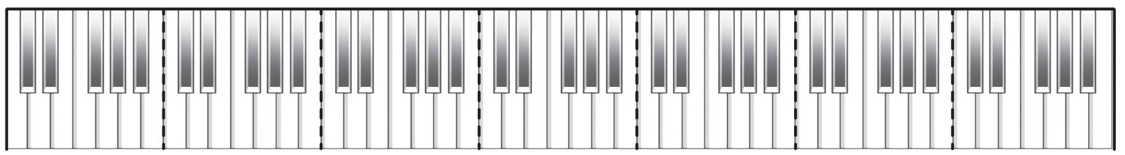
2
一组钢琴键有7个白键、5个黑键，7组分别有多少个白键？多少个黑键？
【课本76页 练一练 第2题】
7×7=49(个)
5×7=35(个)
答：7组分别有49个白键，35个黑键。

Slide 4
3
每个图中有多少个小正方形？说一说你是怎样算的。
【课本76页 练一练 第3题】
( )个
32
( )个
32
( )个
25

Slide 5

4
每组内的得数分别相等， 里应填几？你发现了
什么？
【课本76页 练一练 第4题】
2×6+6
=18
4×7+7
=35
6
=56
8× +8
4×6-6
=18
6
=35
=56
×7-7
8×8-8
3
=18
5
=35
7
=56
×6
×7
×8
一个数与另一个数相乘的积等于比这个数小1的数与另一个数相乘的积加另一个数，或比这个数大1的数与另一个数相乘的积减另一个数。

Slide 6
5
找规律，填一填。
【课本76页 练一练 第5题】
+7
+7
+7
（1）7，14，21，___，___，___，___。
28
35
42
49
-8
-8
-8
（1）80，72，64，___，___，___，___， ___，___，___。
56
48
40
32
24
16
8

Slide 7
课堂小结
通过本节课的练习，你有哪些收获？

Slide 8

课后作业
完成状元成才路系列丛书相关课时习题。

